Slide 1
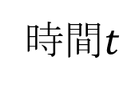
時間$t$
現在
訓練データ(40期)
検証データ(1期)
テストデータ(1期)
ローリングサンプル 12個
2017Q3
2018Q1
2008Q1
サンプル期間(52期)
2017Q4

